Slide 1
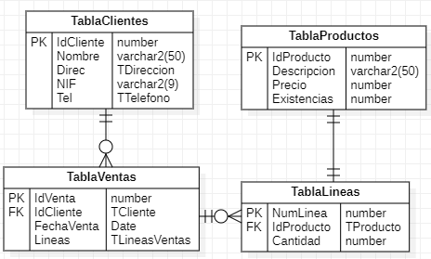
BDOR GESTIÓN DE VENTAS
Alberto Colmenar
La práctica consiste en crear un modelo de bases de datos objeto-relacional para la gestión de ventas.
Inicialmente creamos los tipos y las tablas (como se muestra en el diagrama).
El diagrama muestra los atributos y como se relacionan las distintas tablas. Los clientes hacen varias ventas, las ventas tienen líneas (tabla anidada) y una línea tiene un producto.
Introducimos datos en las tablas e hicimos unas consultas para probarlas.
Al final de la práctica creamos distintos procedimientos y funciones con la finalidad de mostrar distintos datos, especificados por parámetro, de las tablas.

Slide 2
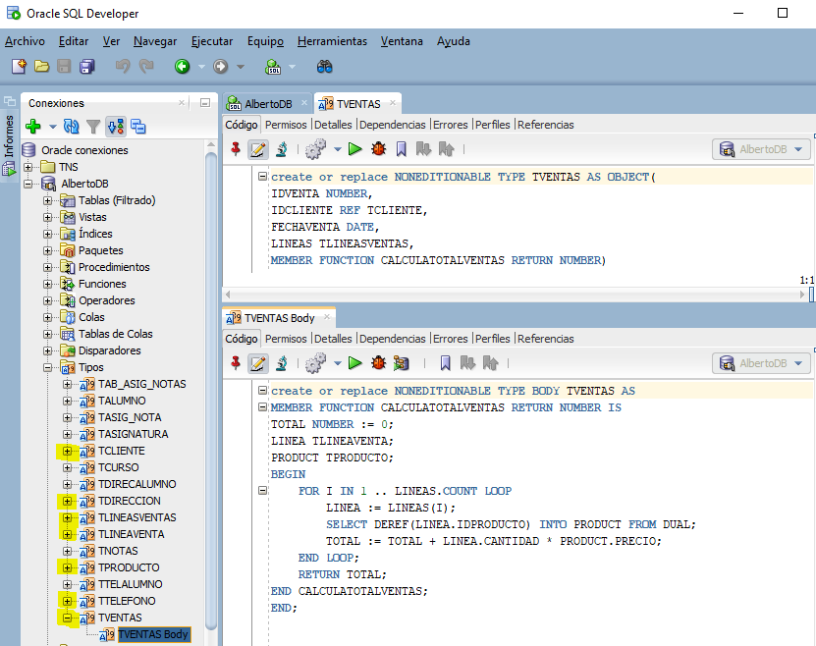
Practica 4.1 Tipos creados para la BDOR Gestion de ventas.
Creación del tipo ventas
Cuerpo de la función calculatotalventas
Tipos creados en amarillo

Slide 3
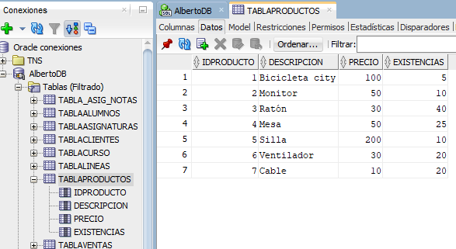
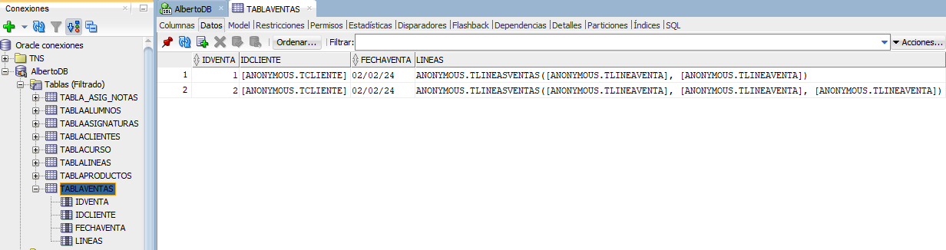
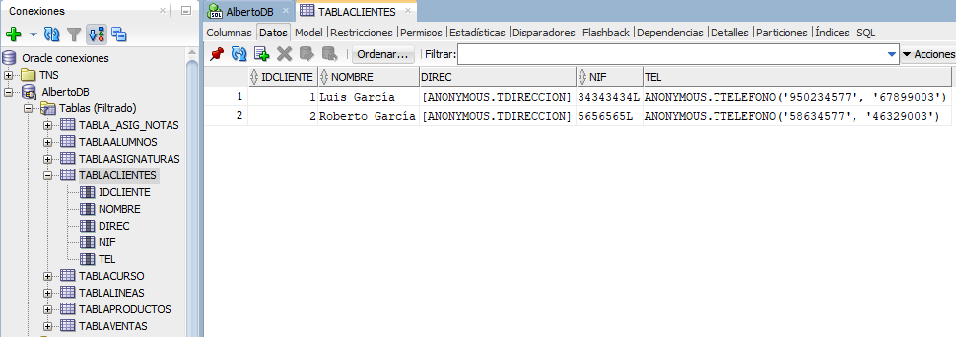
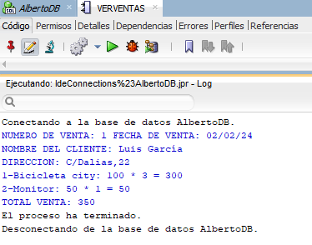
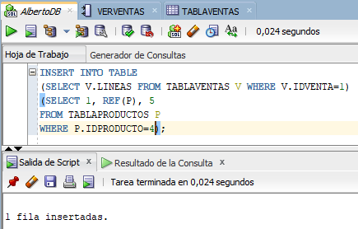
Práctica 4.1 Datos almacenados en las tablas.
Datos tabla productos
Datos tabla ventas
Datos tabla clientes
Datos tabla anidada de ventas usando el procedimiento del ejercicio 9 de esta práctica
Inserción una venta

Slide 4
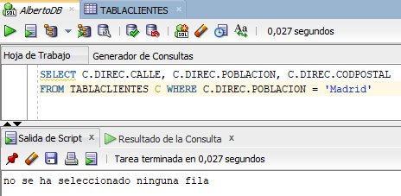
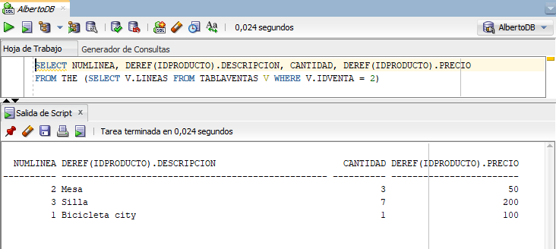
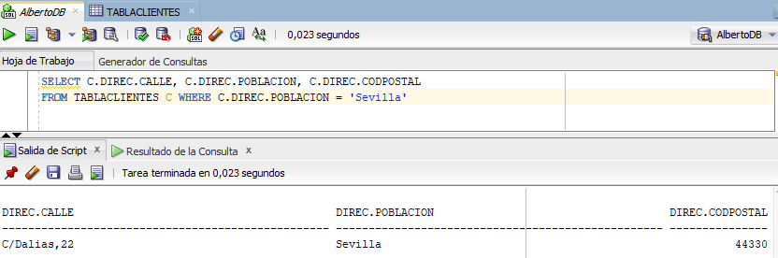
Practica 4.1 Consultas sobre las tablas de la BDOR
Selecciona el nombre, calle, población, codpostal de todos los clientes de la provincia de Madrid.
Selecciona número de línea, la descripción del producto, la cantidad pedida y el
precio de todos los productos vendidos para la venta con idventa =2
Como no tenía clientes de Madrid he hecho la misma query para Sevilla

Slide 5
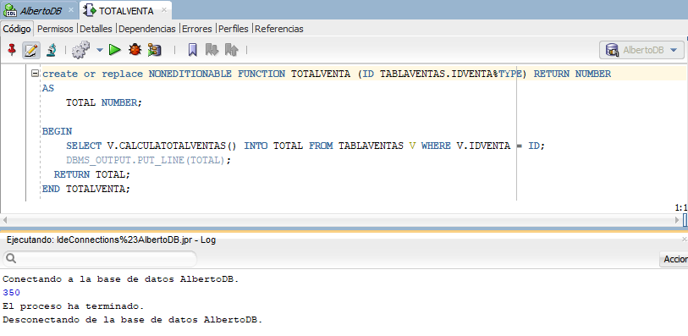
Práctica 4.1 Código y ejecución de la función del ej. 11
11. Crea una función que reciba un identificador de venta y retorne el total de la venta. Realiza
un bloque PL/SQL anónimo que haga uso de la función.
Utiliza la función calculatotalventas() de la tabla ventas. Esta función calcula el total pero como nos interesa solo las ventas del id pasado por parámetro se lo escribimos en el where de nuestra select. El resultado lo metemos en una variable previamente creada, la mostramos y la devolvemos con el return.

Slide 6
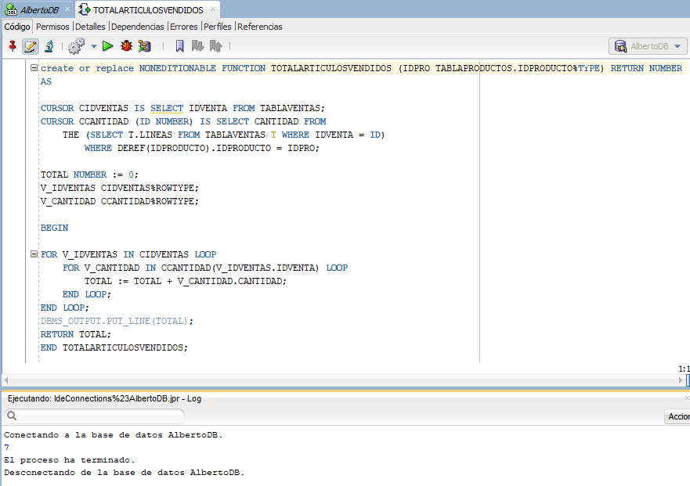
Práctica 4.1 Código y ejecución del procedimiento ej. 14
14. Crea una función que devuelva el total de artículos vendidos de un artículo determinado
cuyo id sea un parámetro de entrada a la función.
Guardamos en un cursor todas las idVenta de la tabla ventas para recorrelo después.
Usamos otro cursor para guardar las cantidades del producto, que nos pasan como parámetro, de las ventas de la tabla anidada.
Después recorremos el primer cursor para ir por todas las ventas y dentro el otro cursor para coger las cantidades e irlas sumando a una variable total.
Al final mostramos el total por consola y lo retornamos.
La prueba se realizó para el producto con id 5

Slide 7
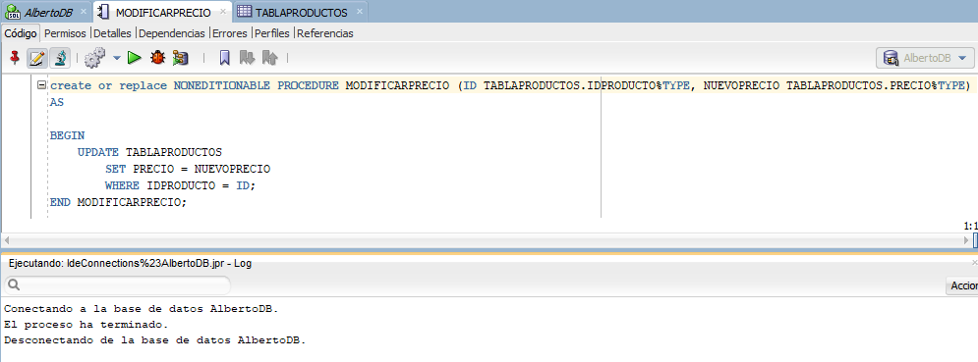
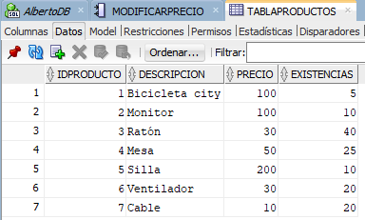
Práctica 4.1 Código y ejecución del procedimiento ej. 15
15. Crea un procedimiento que actualice el precio de un artículo determinado donde el id y el
nuevo precio serán introducidos como parámetros de entrada.
Nos pasan por parámetro el id del producto que se quiere modificar y el nuevo precio. Estos parámetros los introducimos en un update y modificamos el precio.
Esta prueba ha sido ejecutada para el producto con id 2 y nuevo precio de 100 como vemos en las imágenes de los datos.

